Slide 1

Селекция: основные методы и достижения

Slide 2
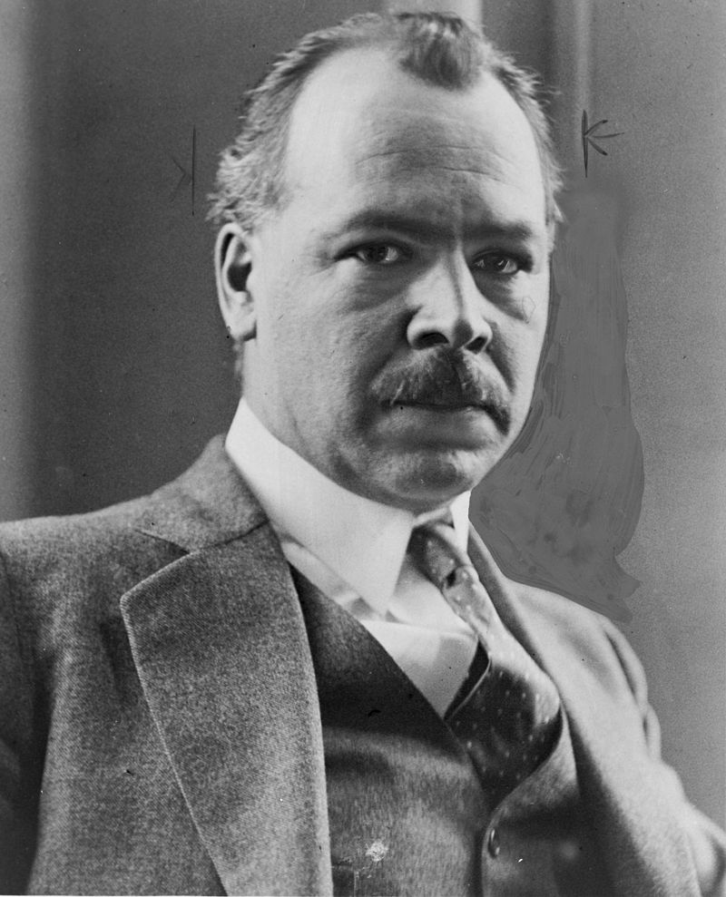
Николай Иванович Вавилов (13 (25) ноября 1887, Москва, Российская империя - 26 января 1943, Саратов, СССР) - российский и советский учёный-генетик, ботаник, селекционер, географ, общественный деятель.

Slide 3
Основные методы селекции
Отбор.
Массовый (используется в основном в растениеводстве).
Индивидуальный (отбор отдельных особей).
2. Гибридизация (скрещивание).
Внутривидовая.
Отдалённая (скрещивание особей разных видов).
Метод полиплоидии (разработан Георгием Дмитриевичем Карпеченко) используется в селекции растений.
Гетерозис, гибридная сила – явление превосходства гибридов над родительскими формами.

Slide 4
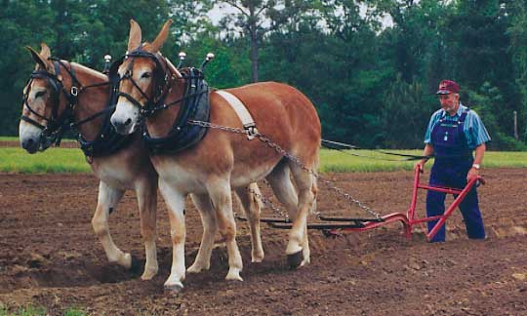
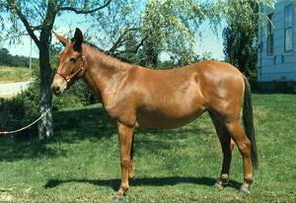
Лошак
Мул
Пример отдалённой гибридизации и гетерозиса

Slide 5
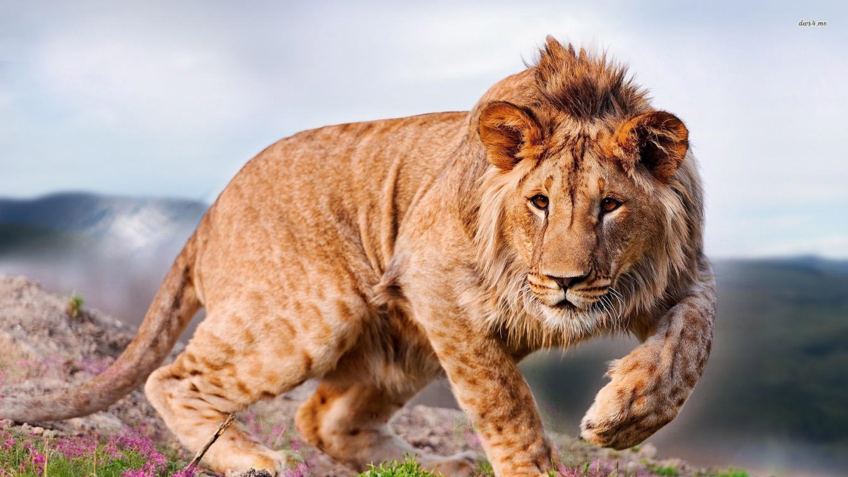
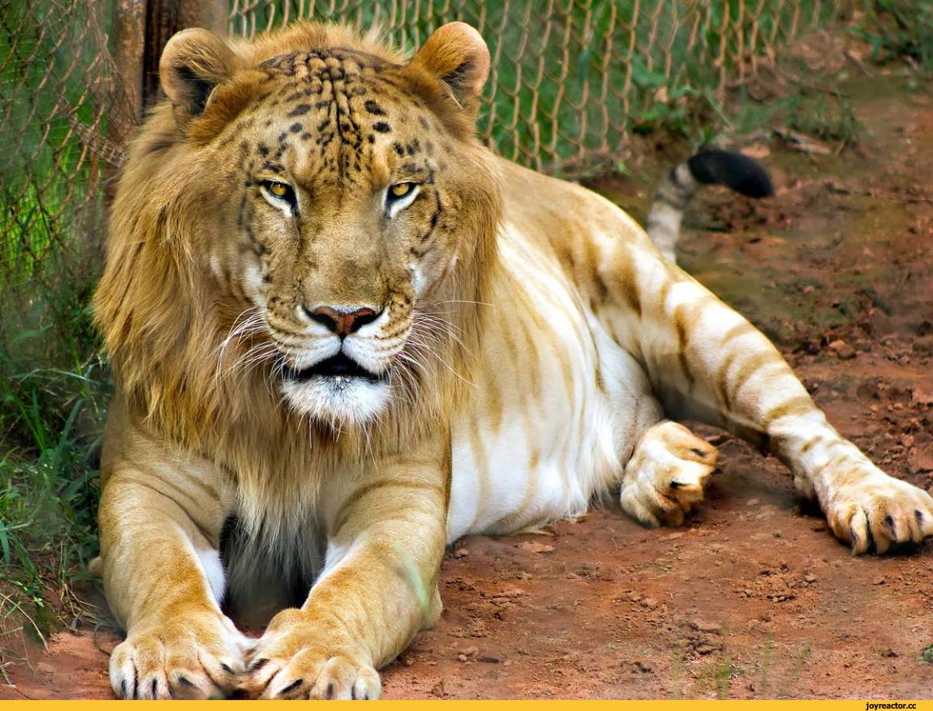
Леопон
Лигр

Slide 6
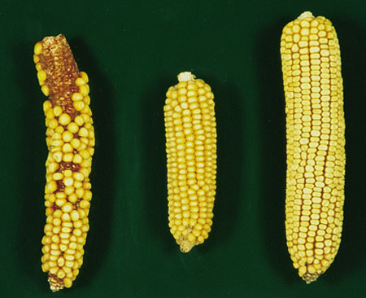
Гетерозис кукурузы

